Slide 1
Раскол в умах и сословиях 7 класс
Величко Ксения Александровна,
МБОУ СОШ №2, г. Тайшет.

Slide 2
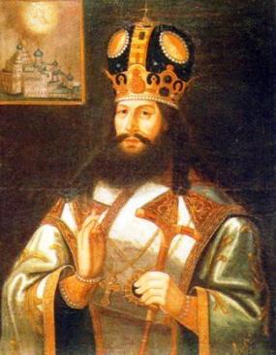
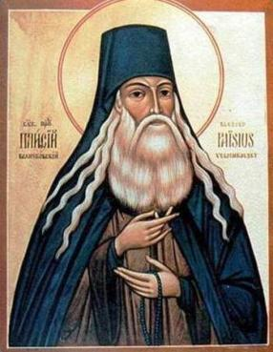
Образовательная система «Школа 2100» 7 А класс
Урок 44. Раскол в умах и сословиях

Slide 3
Проблема
Почему в XVII веке вновь
начались гражданские
смуты в России?

Slide 4
План:
1. Какие события вызвали новую смуту (причины)?
2. Каковы были результаты новой смуты?

Slide 5
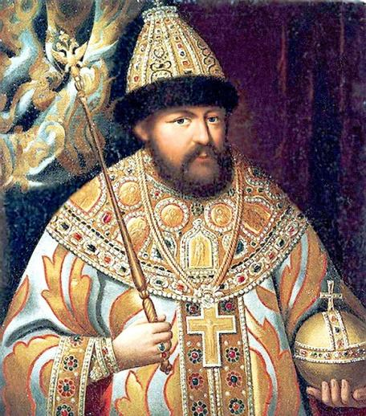
Алексей Михайлович Романов
Патриарх Никон

Slide 6
Вопросы | Содержание реформы
? | ?
 | -Вводились поясные поклоны - Раньше крестились 2 перстами, стали тремя. - Стали переписывать книги по византийским образцам
? | ?

Slide 7
Что заставило царя Алексея Михайловича и
патриарха Никона начать церковную реформу
(причины) и каковы были последствия этой
Реформы?

Slide 8
Вопросы | Содержание реформы
Причины | стр. 142-144 (1 абзац)
Суть реформ | -Вводились поясные поклоны - Раньше крестились 2 перстами, стали тремя. - Стали переписывать книги по византийским образцам
Результаты реформ

Slide 9
Вопросы | Содержание реформы
Причины | -Необходимо было менять моральный облик священнослужителей: не уделяли внимания прихожанам: пили, чревоугодничали -Среди верующих сохранились языческие традиции -Существовали различия в церковных обрядах и текстах

Slide 10
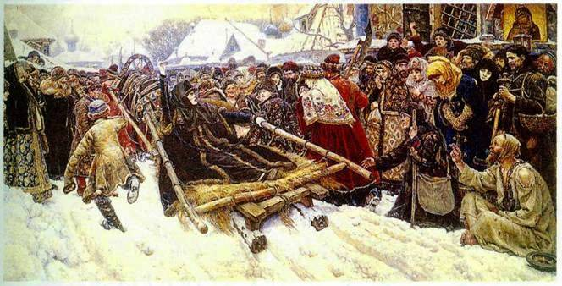
Как вы думаете, все ли верующие приняли реформы и стали им следовать?
Боярыня Морозова

Slide 11
Для того чтобы заполнить графу результатов реформ, обратимся к иллюстрации ( Боярыня Морозова. Худ. В. И. Суриков(1848 - 1916).
1. Кто изображен в центре картины?
2. Что обозначает жест, который показывает боярыня Морозова? Почему она его показывает?
3. За что ее арестовали?
4. Каково было отношение властей к сторонникам старой веры (раскольникам)?
5. Как к этому событию относятся люди, находящиеся на улице? (Они сочувствуют арестованной или нет?)

Slide 12
Вопросы | Содержание реформы
Суть реформ | -Вводились поясные поклоны - Раньше крестились 2 перстами, стали тремя. - Стали переписывать книги по византийским образцам
Результаты реформ | Церковная реформа привела к расколу в обществе: сторонники реформы и противники (раскольники)

Slide 13
Новые понятия:
раскол – религиозно-общественное движение, вылившееся в отделение от Русской Православной Церкви части верующих, не принявших реформу патриарха Никона.
Старообрядцы (раскольники) – люди, отказавшиеся принять церковную реформу патриарха Никона.

Slide 14
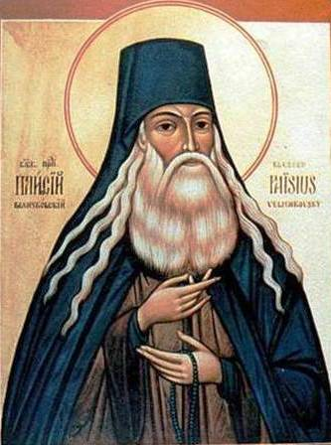
Лидер старообрядцев- протопоп Аввакум

Slide 15
Прочитайте отрывок из «Жития протопопа Аввакума» (стр. в учеб. 147 ), ответьте на вопросы :
1. Как патриарх относился к тем, кто шел против его воли?
2. Каким наказаниям подвергались раскольники?

Slide 16
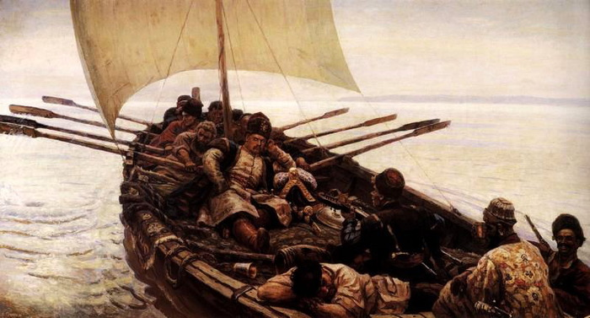
В. И. Суриков (1848 – 1916).

Slide 17
Задание для групп
Группа №1. Какие личные качества Степана Разина вы можете выделить на основе фактов из его личной жизни.
Группа №2. Какими причинами можно объяснить необычайную, силу разинского войска? Опираясь на факты, попробуйте определить и доказать свою точку зрения.
Группа №3. Предположите, что вы являетесь одновременно советниками атамана, Степана Разина и царя Алексея Михайловича и хотите остановить кровопролитие в стране. Атаману Разину попробуйте описать, к каким тяжким последствие для Российского государства и его жителей может привести его победа. Как советник царя попытайтесь предположить способы прекращения этой крестьянской войны и предотвращения новой.

Slide 18
Проблема
Почему в XVII веке вновь
начались гражданские
смуты в России?

Slide 19
Вывод:
В XVII в. после церковной реформы с стране начался раскол. Общество было разделено на сторонников Никона и раскольников. Ухудшение положения простых людей с связи с оформлением крепостного права, войной с Польшей привели страну к новой гражданской войне

Slide 20
Домашнее задание:
Выполнить следующее задание: продолжите фразу: «В XVII веке началась новая смута, потому что....,» (рабочая тетрадь с. 50 задание № 4.)
§ 14

Slide 21
ЛИТЕРАТУРА:
Д.Д. Данилов, Д.В. Лисейцев, Н. С. Павлова, В.А. Рогожкин. История России 7 класс 16 – 17 века. М: БАЛАСС,2012г. С. 141 – 152.
Л.А.Малкова, С.В. Миничева, Д.Д. Данилов. Российская и Всеобщая история 7 класс. Методические рекомендации для учителя. М: БАЛАСС,2012г. С.290 – 295.
Л.А.Малкова, Д.Д. Данилов, Е. А. Соловьёва. Рабочая тетрадь к учебнику «История России» 7 класс. М: БАЛАСС,2012г. С.48.
С.И. Ожегов, И.Н. Шведова. Толковый словарь Русского языка. М. 2003г. С. 944.
ИНТЕРНЕТ – РЕСУРСЫ:
Иллюстрации reproduktsiya-kartiny-stepan-razin
Биография С.Т.Разина slovari.yandex.ru

